Slide 1
15 октября 2017 г Всемирный день чистых рук

Slide 2
«Всемирный день чистых рук» (Global Handwashing Day) проводится ежегодно с 2008 года.
Идея столь необычной даты принадлежит Генеральной Ассамблее ООН совместно с Детским фондом ЮНИСЕФ и Всемирной организацией здравоохранения.

Slide 3
«Чистые руки спасают жизнь»
- девиз Всемирного дня чистых рук.
Цель - привлечь общественность к участию в изменении привычек, показать, как простое мытье рук водой с мылом помогает эффективно бороться с гепатитом и дизентерией, предотвратить острые респираторные заболевания (ОРЗ) и другие многочисленные болезни.

Slide 4
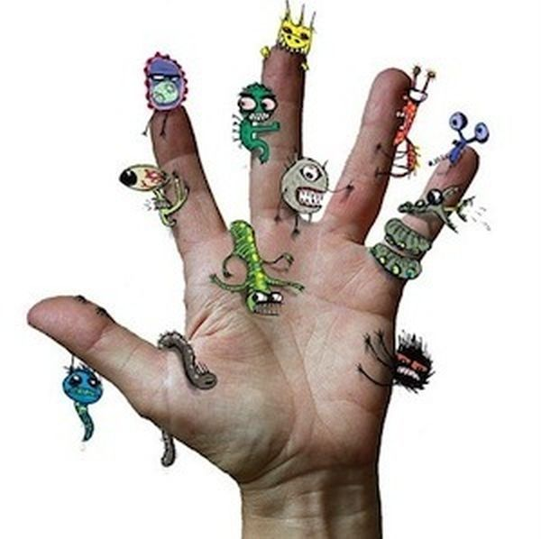
Знаете ли вы, что:
- на наших руках от кончиков пальцев до локтей может находиться от 2 млн. до 140 млн. бактерий;

Slide 5
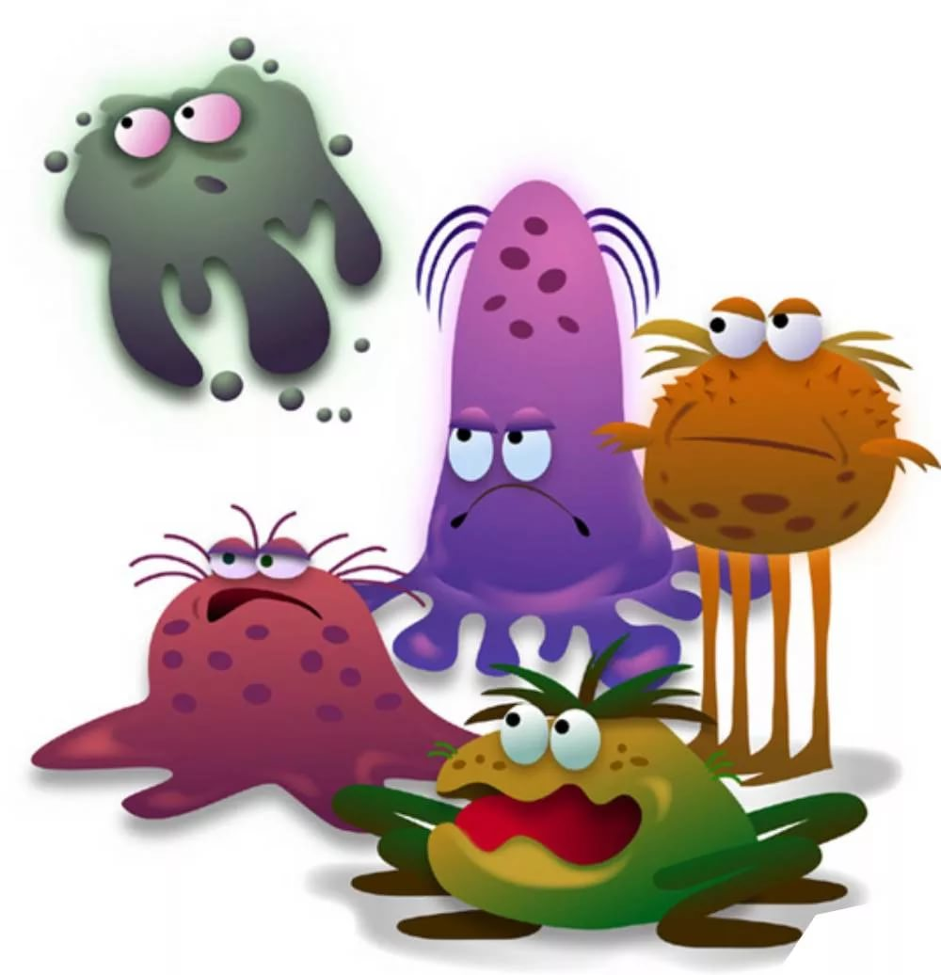
- на руках бактерии и микробы могут оставаться живыми до 3 часов;

Slide 6
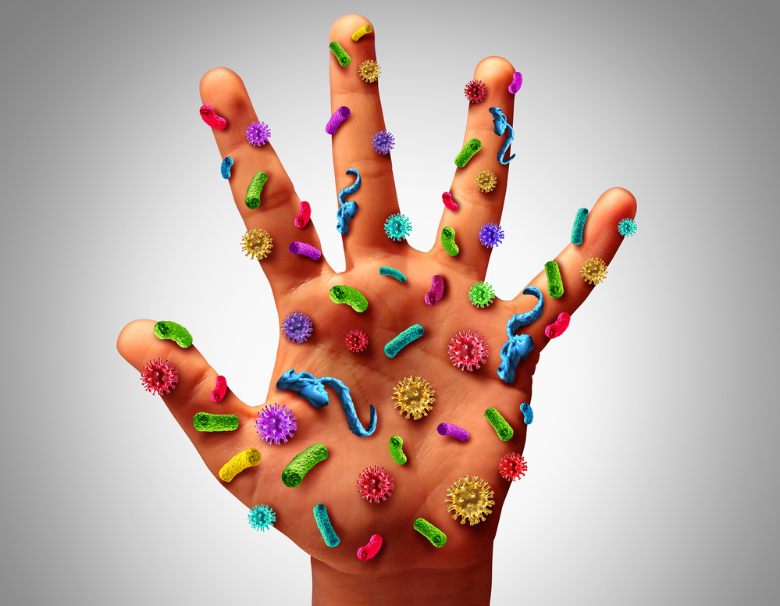
- мокрые руки передают в 1000 раз больше бактерий, чем сухие;

Slide 7
- под часами или браслетом на руке прячутся миллионы бактерий, а под обручальным кольцом может быть больше бактерий, чем жителей во всей Европе!

Slide 8
Без развитых кистей рук человек не смог бы покорить природу, мы выполняем ими рабочие обязанности, держа инструменты от компьютерной мышки до перфоратора, открываем двери, поворачиваем руль автомобиля и переключаем передачи, берем продукты и столовые приборы. За день рука человека контактирует с десятками и сотнями самых разных поверхностей. Если не мыть руки вовремя, скапливающиеся на их коже болезнетворные бактерии, вирусы, яйца паразитов легко могут попасть в наш организм и вызвать его заражение.
Какие болезни передаются через грязные руки чаще всего и как с ними бороться?

Slide 9
Болезни грязных рук
ОРВИ и грипп. Несмотря на то, что всем известный грипп и другие ОРВИ распространяются обычно воздушно-капельным путем, риск заражения через грязные руки не менее серьезен.
Конъюнктивит — это заболевание слизистой оболочки органов зрения, характеризующееся покраснением глаза, начавшимся слезотечением, боязнью яркого света, зудом. Большая часть случаев острого конъюнктивита приходится на детей, которые общаются и совместно играют в больших компаниях. Поэтому строго предупредите своего ребенка, чтобы он не тер глаза грязными руками, даже если почувствовал зуд.
Гепатит А заразиться можно через грязные руки, особенно если их не помыть перед приемом пищи, а также загрязненную еду и воду. После заражения вирус попадает в печень и начинает разрушать ее клетки.
Гельминтоз. Наибольшему риску подвержены дети, которые часто заболевают в летний период, играя на улице, где почва и песок могут быть заражены яйцами гельминтов благодаря дворовым животным, справляющим там нужду. Самые распространенные гельминты — это аскариды и острицы, но у людей обнаруживают не один десяток других видов этих организмов.
Кишечные инфекции - дизентерия, брюшной тиф, ротавирусная инфекция, лямблиоз — вот лишь некоторое из распространенных заболеваний, вызываемых бактериальным или вирусным поражением кишечника. Их признаками служат диарея, рвота и тошнота, часто наблюдается повышение температуры тела.

Slide 11
Энтеровирусные инфекции (ЭВИ) – группа острых заболеваний, вызываемых энтеровирусами (кишечными вирусами), которые характеризуются многообразием клинических проявлений от вирусоносительства и легких лихорадочных состояний до серозных вирусных менингитов.
Энтеровирусной инфекцией можно заразиться при не соблюдении правил личной гигиены (через грязные руки), при употреблении зараженной воды или пищи, а также при непосредственном контакте с зараженными предметами.
Источником инфекции является больной человек или вирусоноситель. Для заражения необходимо незначительное количество вируса.
Заболевание начинается остро, отмечается повышение температуры до 39-40 градусов, уже на 1–2-й день с момента заболевания появляются менингиальные симптомы – головная боль, ригидность затылочных мышц, рвота. У части пациентов отмечается потеря аппетита, диарея, сыпь, боли в мышцах. При появлении симптомов заболевания необходимо сразу обратиться к врачу.

Slide 12
Для профилактики энтеровирусной инфекции необходимо соблюдать правила личной гигиены – тщательно мыть руки после посещения туалета, возвращения с улицы, а также перед приготовлением и употреблением пищи.
Учитывая способность энтеровируса долгое время сохранятся в воде, необходимо использовать для питья только кипяченую или бутилированную воду.
Фрукты, ягоды и овощи перед употреблением необходимо тщательно мыть с применением щетки под проточной водой и с последующим ополаскиванием кипятком.
Во время загородных поездок не следует употреблять сырую воду из неизвестных источников, колодцев и открытых водоемов, для приема пищи необходимо использовать индивидуальную посуду или посуду одноразового применения.
Купаться только в официально разрешенных местах, при купании стараться не заглатывать воду.
Не приобретать продукты у частных лиц и в неустановленных для торговли местах.
Вакцины для профилактики энтеровирусной инфекции не существует.

Slide 13
Дизентерия - острая бактериальная кишечная инфекция. Источником инфекции являются больные дизентерией, а также бактерионосители (больные, переболевшие дизентерией и продолжающие выделять микробов, несмотря на видимое выздоровление).
Возбудитель выделяется из организма больного или носителя с фекальными массами и различными способами попадает в рот.
Большую роль в передаче инфекции играют руки как больного, так и здорового человека. Поэтому дизентерия получила название «болезни грязных рук». Больной своими загрязненными руками может инфицировать различные предметы: посуду, игрушки, дверные ручки, полотенце и т. д. Здоровый ребенок, берясь за эти предметы или касаясь белья,
Инкубационный период длится от 1 до 7 дней. Заболевание начинается остро (в течение нескольких часов) и проявляется симптомами общей интоксикации - повышение температуры тела (38-39 С), озноб, чувство жара.

Slide 14
Правила профилактики дизентерии просты:
1) соблюдать правила личной гигиены, мыть руки после улицы, посещения туалета, перед приёмом пищи.
2) не покупать продукты в местах стихийной торговли, при приобретении скоропортящихся продуктов обращать внимание на сроки годности и условия хранения;
3) не употреблять в пищу продукты с истекшим сроком годности и хранившиеся вне холодильника;
4) пить только кипяченую или бутилированную воду;
5) тщательно мыть овощи, фрукты под проточной водой и ополаскивать кипяченой водой.
6) при появлении первых признаков заболевания немедленно обращаться за медицинской помощью.

